Slide 1
Pod与多容器关系及生命周期
基础研发部
张家伟

Slide 2
CONTENTS
目录
01
02
03
Pod与容器简介
多容器关系
Pod生命周期

Slide 3
01
Pod与容器简介

Slide 4
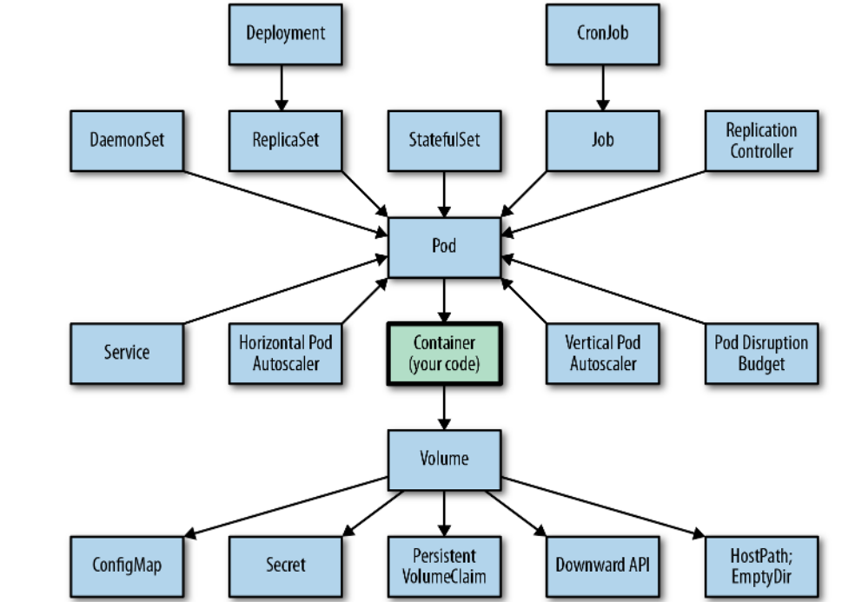
Pod与容器

Slide 5
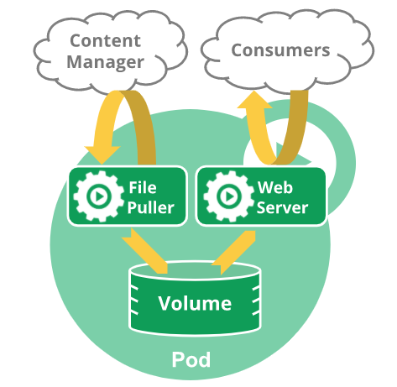
Pod与容器简介
POD是什么？
1、Pod是K8s系统管理中最小的调度与资
源分配的单元。
2、Pod由一个或多个共享网络与存储的容
器组成，并描述了它们如何协作。
3、Pod可以看做是一个逻辑主机。
容器是什么？
1、容器的本质是一个视图被隔离、资源
被限制的进程。
2、容器视图与资源的限制是借助Linux的
Namespace与cgroups实现。
3、Namespace负责进程视图隔离，
Cgroups负责运行时资源限制、监控等

Slide 6
Pod与容器简介
我们为什么需要POD？
一、服务的管理层面看，Pod简化了进程组管理。
WEB进程
WEB进程
WEB容器
RPC
RPC
RPC
COMPUTE进程
SupervisorD
COMPUTE进程
COMPUTE容器
日志文件
日志文件
日志文件
LOGGER进程
LOGGER容器
LOGGER进程
主机
容器
POD

Slide 7
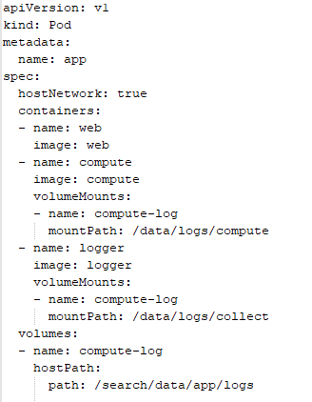
Pod与容器简介
我们为什么需要POD？
聚合容器
生命共同体
资源共享
协同调度
支持横向扩展及复制

Slide 8
Pod与容器简介
我们为什么需要POD？
二、资源调度层面看，Pod简化了资源调度。
Pod作为一个调度和资源分配
的实体存在在实际服务调度时
简化了很多。
主机空闲内存3G
APP:2G
APP:2G
LOG:2G
总共4G
LOG:2G
主机空闲5G

Slide 9
Pod与容器简介
我们为什么需要POD？
三、从用户角度看，用户只要填写一个不太复杂的Pod描述就可以完成之前比较繁杂，甚至需要一定开发量的进程组维护的工作。
k8s为我们隐藏了所有的具体行为，我们需要做的只是写一个Pod声明式的描述即可使用到K8s为我们提供的各种便捷功能。

Slide 10
02
Pod与多容器关系

Slide 11
Pod与多容器关系
Pod中的三种容器
1、Infrastructure Container
pod内基础容器又名Pause容器
最先启动的重要容器
2、InitContainer
初始化容器做一些初始化工作
先于业务容器启动
按照声明顺序执行
3、Container
业务容器同时启动
Pause容器
InitContainer:1
…
InitContainer:n
Container:1
Container:2
Pod

Slide 12
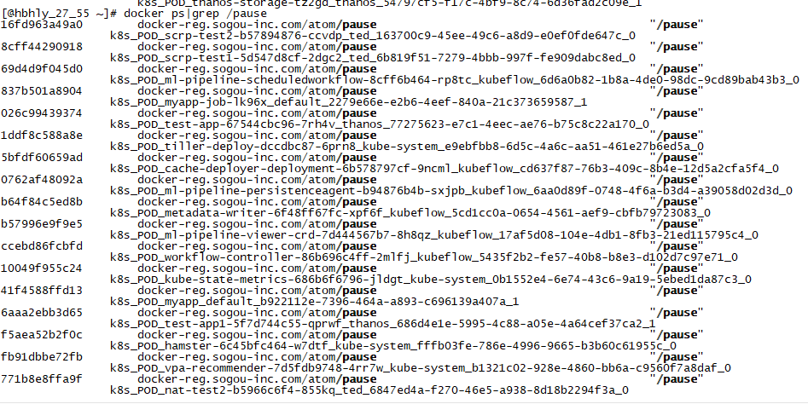
Pod与多容器关系
为什么需要Pause容器？

Slide 13
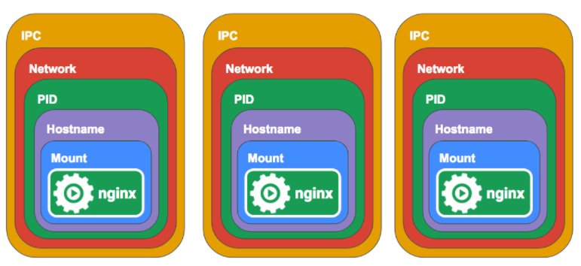
Pod与多容器关系
Pause容器
之前提到容器是一个视图和资源隔离的进程，即每个容器内进程有自己的namespace视图。

Slide 14
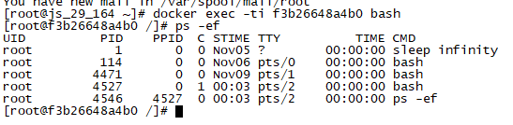

Pod与多容器关系
Pause容器
这里是用到了namespace做的视图隔离

Slide 15
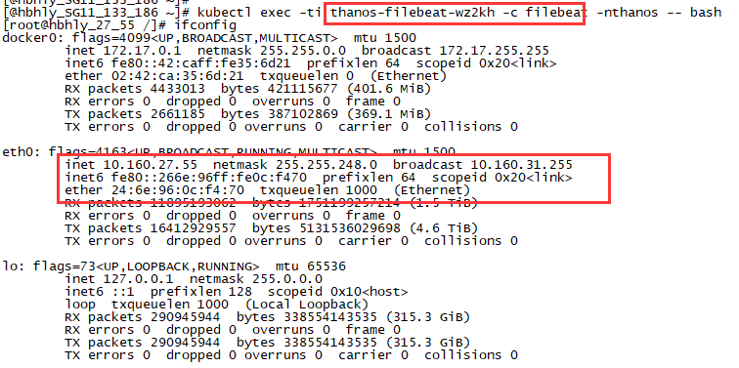
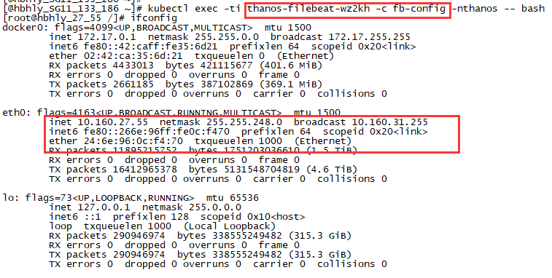
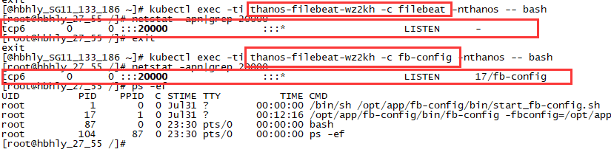
Pod与多容器关系
Pause容器
但是在同一个Pod中的容器是可以共享网络命名空间和Pid命名空间的。

Slide 16
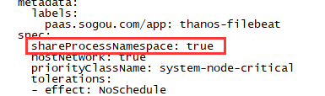
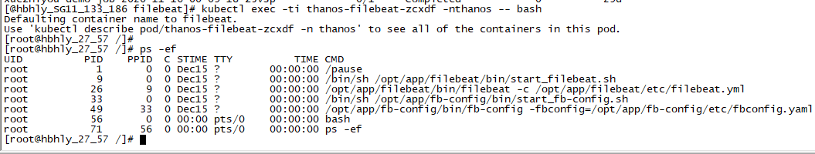
Pod与多容器关系
Pause容器
但是在同一个Pod中的容器是可以共享网络命名空间和Pid命名空间的。

Slide 17
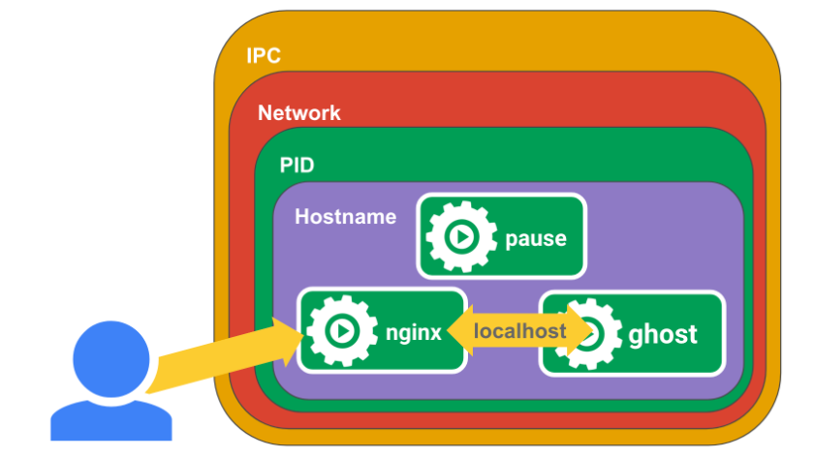
Pod与多容器关系
Pause容器
通过容器技术提供的命名空间加入方式我们可以把一个容器加入到另一个容器的命名空间中。

Slide 18
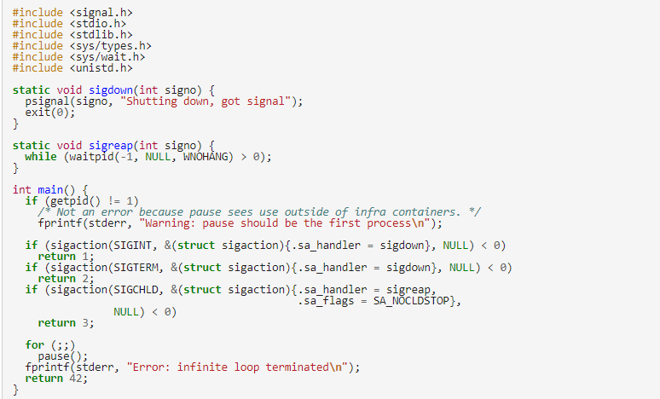
Pod与多容器关系
Pause容器
Pause容器是一个非常简单、健壮的容器，与pod同生命周期。

Slide 19
Pod与多容器关系
Pause容器的职责
1、作为Pod中Linux Namespace共享的基础容器。
2、在开启了Pid Namespace的Pod中同时担负僵尸进程回收的工作。
以上所看到的是pod实现的核心之一，即由Pause容器担任网络命名空间及pid命名空间共享的父容器，其他容器全部以子容器的方式加入到Pause容器的命名空间中，最终达到网络和pid命名空间的共享。
为什么这么做？
1、因为一个pod中的业务容器是并行启动的，最终各容器启动的顺序和生命周期 我们无法预估，以谁作为命名空间分享的父容器是难以确定的。
2、作为namespace的1号进程，有负责回收本namespace下僵尸进程的责任，业务容器首先不一定具备此功能，并且生命周期无法预估，可能导致僵尸进程的产生。

Slide 20
Pod与多容器关系
Pod中多个容器的关系
1、Pause容器最先启动为InitContainer及Container提供了Linux命名空间的共享。
2、InitContainer为Container做前置的准备工作。
3、多个业务Containers之间共享网络可以通过localhost快速通信，共享Volume存储可以进行文件交互，也可以共享Pid/IPC命名空间进行进程间通信。

Slide 21
02
Pod生命周期

Slide 22
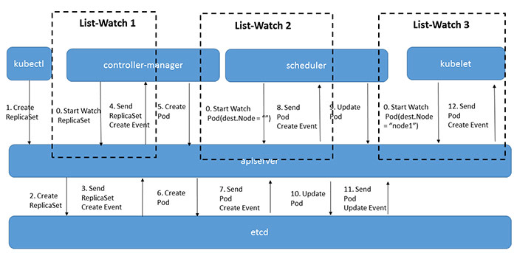
Pod生命周期

Slide 23
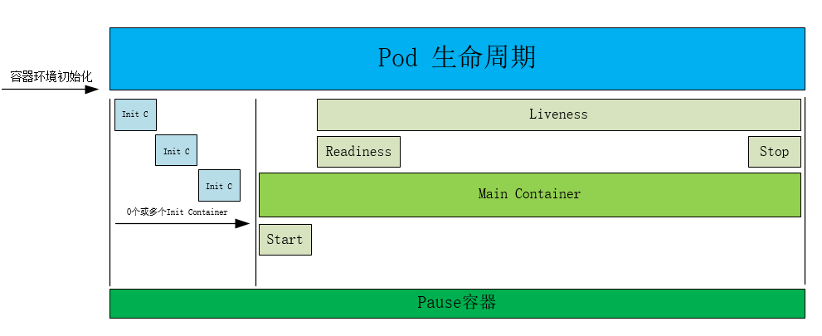
Pod生命周期

Slide 24
Pod生命周期
Pod Phase
Pending | Pending阶段是此Pod已经被K8s集群接受，但是容器还没有真正运行起来的阶段。这个阶段涵盖了Pod从对象创建、调度至Node、拉取镜像到容器初始化等多个流程。
Running | Running阶段是Pod已经被调度至一个Node，所有容器已经被创建，有至少一个容器正在运行的阶段。
Succeeded | Succeeded阶段是容器内所有容器都正常运行结束的状态阶段。
Failed | Failed阶段是Pod中所有容器已经运行结束，有至少一个容器非正常运行结束，即退出状态非0，或者被系统杀死。若Node挂掉或者与集群失联，这个Node上的Pod会在一段时间后被置为Failed。
Unknown | Unkwown阶段是Pod状态无法被获取，无法判定pod状态的阶段。一般出现于Node与Apiserver网络异常。

Slide 25
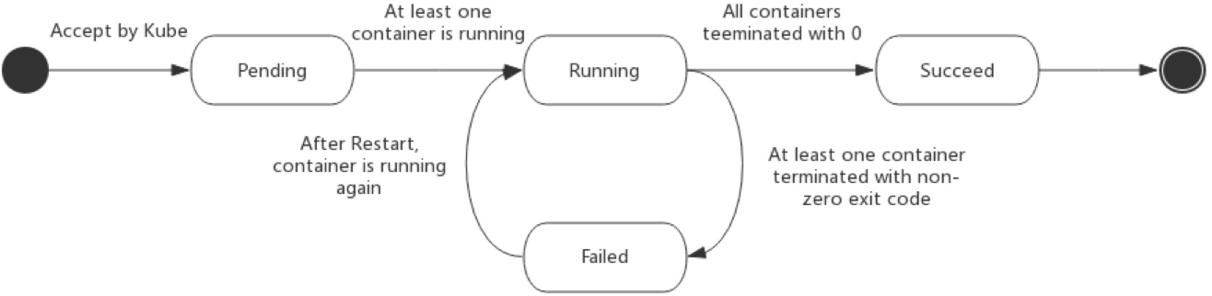
Pod生命周期
Pod Phase转化

Slide 26
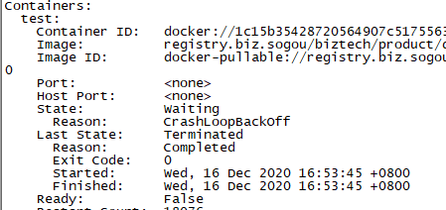
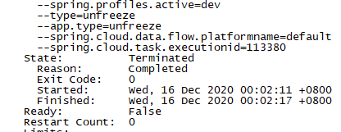
Pod生命周期
Container Status
Waiting | Waiting状态的Container是在做启动前的工作，如拉取镜像、Apply Secret等。
Running | Running状态表名Container正在运行中，如果这个Container配置了Poststart hook，此时Poststart hook已经运行完成。
Terminated | Terminated状态表明Container已经运行完成，包括成功或者失败。

Slide 27
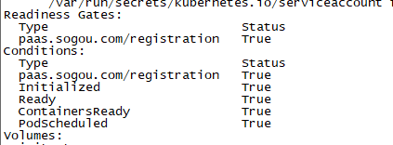
Pod生命周期
Pod Conditions
PodScheduled | 为True表明Pod已经被调度到某个Node上。
ContainerReady | 为True表明Pod中所有容器已经Ready。
Initialized | 为True表明所有的InitContainer成功执行。
Ready | 为True表明Pod正常运行可以提供服务，如果是pod属于Service这个pod则会加负载均衡池子中。

Slide 28
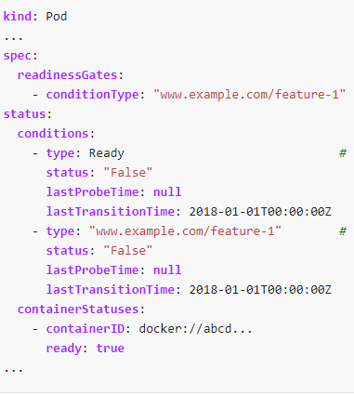
Pod生命周期
ReadinessGate
ReadinessGate功能可以让用户自定义
PodCondition控制Pod的Ready状态。
满足以下两个条件Pod才能进入Ready状态：
1.Pod中所有容器都为Ready。
2.如果设定了ReadinessGate，RG条件全部
为True。

Slide 29
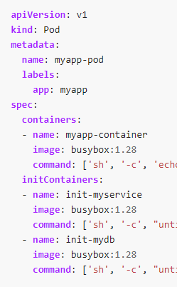
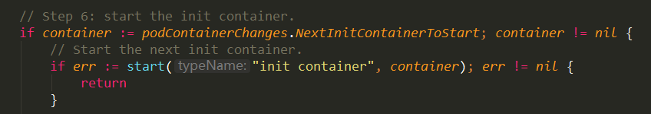
Pod生命周期
InitContainers
初始化容器，做初始化工作，先于业务容器运行。
初始化容器必须有明确的结束周期，可以运行到完成。
可以定义一到多个初始化容器，负责不同的工作。
串行执行，一个成功结束才能开始下一个执行。
基本字段特性与普通容器一致，不支持探针。
初始化容器可能被重新执行，代码需幂等。
初始化容器镜像变化会导致Pod重启。
Pod资源=max（max（初始化容器资源），业务容器资源之和）

Slide 30
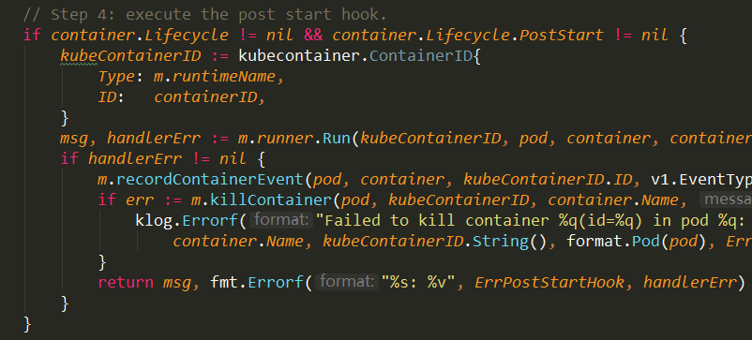
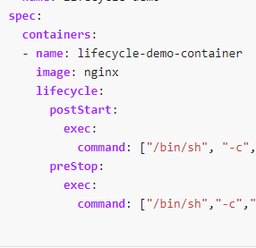
Pod生命周期
Poststart与Prestop
PostStart会在容器创建后立即执行，失败容器会被杀死。
Poststart不保证会在容器的EntryPoint之前执行。
Poststart成功执行完成，容器才能进入running状态。

Slide 31
Pod生命周期
Poststart与Prestop
Prestop会在容器被终止前调用，做自定义的清理工作。
Prestop执行失败，容器会被杀死。
同步调用，如果Prestop在执行期间停滞，Pod的会进入
Terminating状态直到terminationGracePeriodSeconds
耗尽，Pod被杀死。

Slide 32
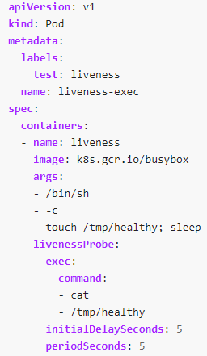
Pod生命周期
Probe的种类及作用
1.LivenessProbe
指示容器是否正在运行，如果探测失败，kubelet会杀死容器，
并根据重启策略决定未来，缺省状态Success。
如果容器中进程在异常时可以自行崩溃，不一定需要livenessp，
kubelet会根据Pod重启策略操作容器。
如果你希望容器探测失败时重启，那么指定lp，并把重启策略
制定为Always或者OnFailure。

Slide 33
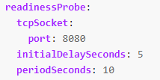
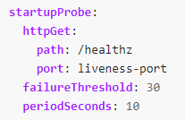
Pod生命周期
Probe的种类及作用
2.ReadinessProbe
指示容器是否Ready，如果探测失败，Endpoint Controller会
把此pod从Endpoint列表中删除。缺省状态Success。
当你需要确认容器ready时才接受流量请设置此探针。
3.StartupProbe
指示容器是否已经启动，如果提供了startup probe，其他
两个probe会被禁用直到此探针成功为止。如果此探针探测失
败，kubelet将杀死容器，容器根据重启策略进行重启，缺省状
态Success。
当你的容器启动时间较长时的，可使用此探针。

Slide 34
Pod生命周期
Probe的处理方式
1.ExecAction
容器内执行命令，返回0为Success。
2.TcpSocketAction
对容器IP指定端口进行Tcp检查，端口存在即为Success。
3.HttpGetAction
对容器IP上指定端口和地址执行HttpGet请求，返回码大于等200小于400诊断成功。

Slide 35
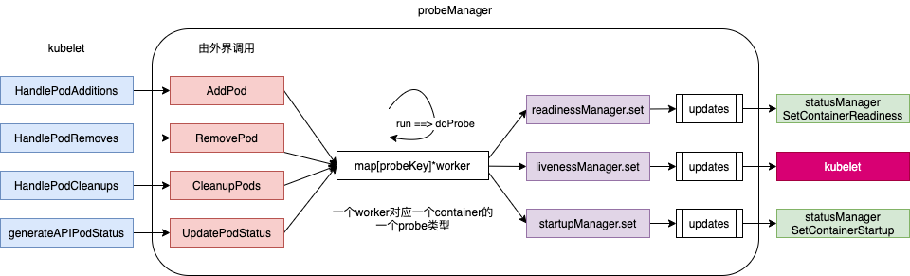
Pod生命周期
ProbeManager
负责Probe的探测工作，针对pod内所每个container的每个probe创建一个协程定时检查，上报状态。
Liveness probe上报给resultmanager交给kubelet处理。
Startup probe和readinessprobe上报给statusManger，由statusManager上报给Apiserver

Slide 36
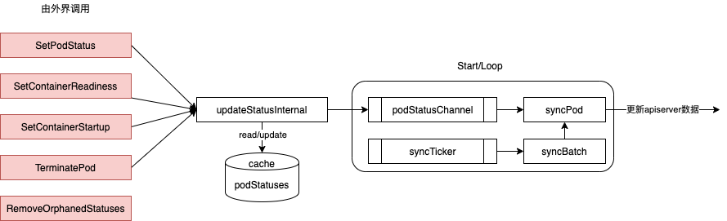
Pod生命周期
StatusManager
负责维护pod状态信息，并上报给apiserver。
本身不负责监控pod状态变化，仅提供接口供其他组件调用。

Slide 37
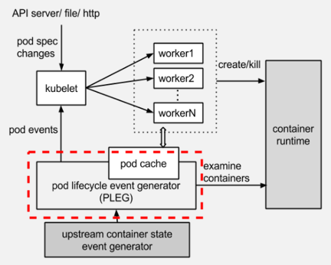
Pod生命周期
PLEG(POD LIFECYCLE EVENT GENERATOR)
周期性地调用CRI轮询容器状态，生成最
新的PodStatus与内存中PodRecords中的
oldPodStatus状态进行比对，生成
PodLifeCycleEvents给到PLEG Channel。
Kubelet在SyncLoop中获取到PLEG Channel
中的Event交由给对应的PodWorker执行
具体的容器操作。

Slide 38
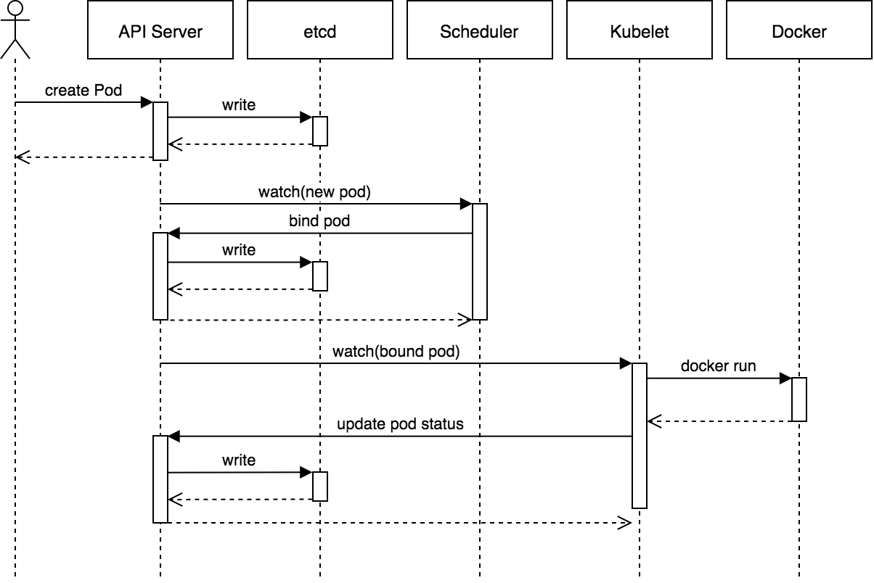
Pod生命周期
创建流程：

Slide 39
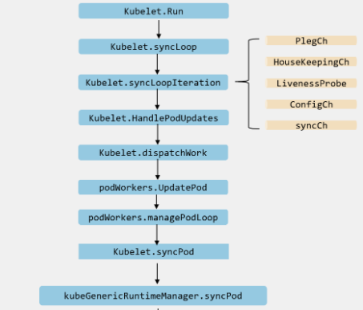
Pod生命周期
Pod创建流程走读
Kubelet.HandlePodAdditions
1.根据pod创建时间排序
2.kl.podManager.AddPod(pod)
把pod加到podManager里
3.kl.dispatchWork分发任务给
Podworkers。
4.kl.probeManager.AddPod(pod)
把pod加到probeManager里,
如果配了liveness、readiness，
startup probe启动goroutine进
行检测。

Slide 40
Pod生命周期
Pod创建流程走读
kubelet.syncPod
1.如果事件为杀死pod，则杀死pod
2.校验pod是否能运行，回写状态，
更新statusManager中的状态。
3.校验网络插件是否准备好，如没有
且不是hostnetwork模式，直接返回。
4.如果pod的cgroups没有创建，
则创建cgroups。
5.为静态pod创建镜像。
6.创建pod的文件目录，等待volume
的attach/mount。
7.拉取pod secret。
8.调用 kl.containerRuntime.SyncPod创建pod。

Slide 41
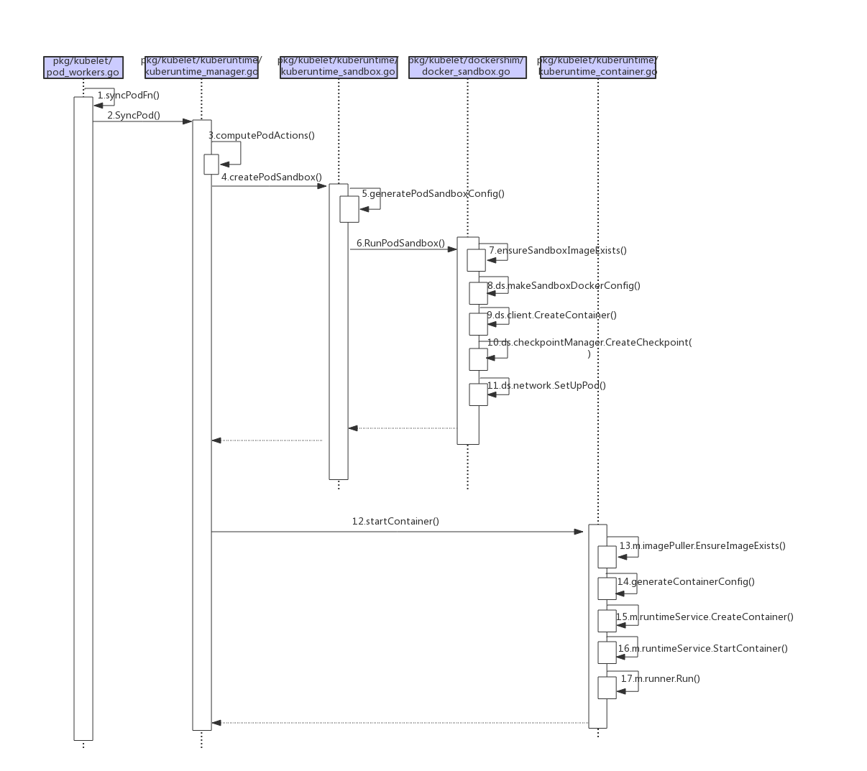
Pod生命周期
Pod创建流程走读
kuberuntime_manager.syncPod
1.计算sandbox和container的变化，确定哪
些containers需要创建哪些需要删除。
2.kill掉sandbox已经变了的pod。
3.整理initContainers。
4.如果有container已改变，那么需要调用
killContainer方法kill掉ContainersToKill列
表中的container。
5.调用createPodSandbox创建需要创建的
Sandbox，生成配置，启动Sandbox容器。
6.如果开启临时容器，则创建。
7.串行执行InitContainer。
8.启动业务容器。

Slide 42
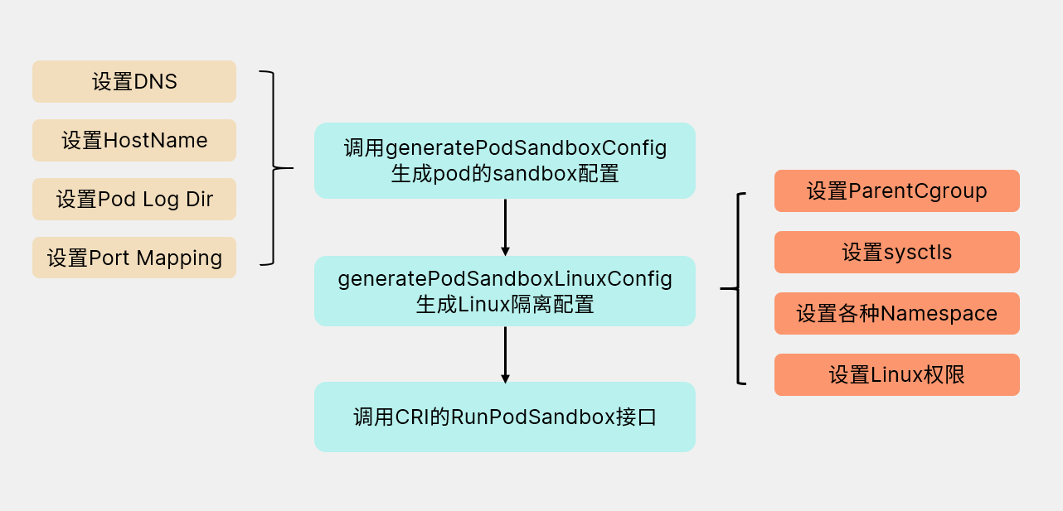
Pod生命周期
Pod创建流程走读
Kuberuntime_sandbox.createPodSandbox

Slide 43
Pod生命周期
Pod创建流程走读
kuberuntime_container.startContainer
1.拉取镜像。
2.计算一下Container重启次数，
如果是首次创建，那么应该是0。
3.生成Container config，用于创
建container。
4.调用CRI接口CreateContainer创
建Container。
5.在启动之前调用PreStartContainer
做预处理工作。
6.调用CRI接口StartContainer
启动container。
7.调用生命周期中设置的钩子poststart。
拉取镜像
创建容器
启动容器
执行poststart

Slide 44
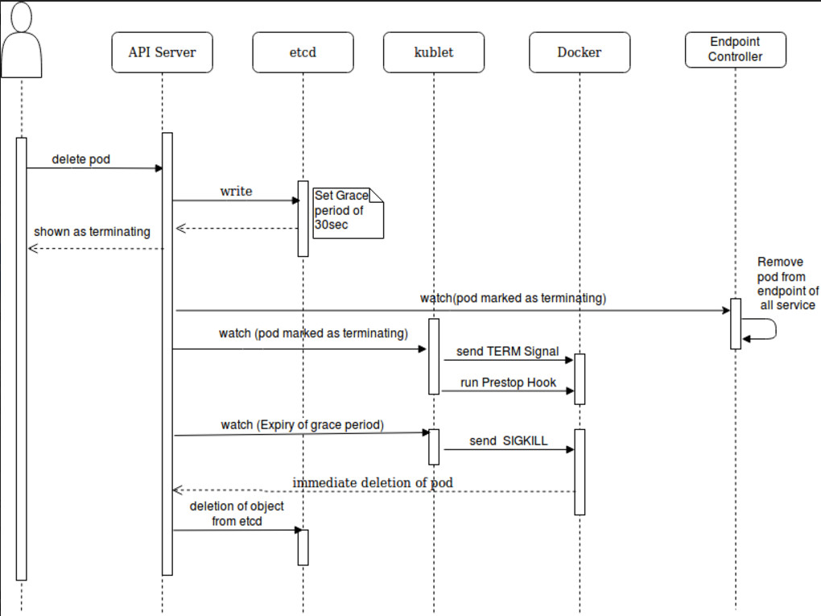
Pod生命周期
Pod删除

Slide 45
Pod生命周期
Pod删除代码流程
Kubelet.Syncloop
执行业务容器的PreStop
Kubelet.HandlePodUpdates
杀死容器
Kubelet. dispatchWork
卸载网络
Kubelet.SyncPod
杀死Pause容器
Kubelet.KillPod
kubeGenericRuntimeManager.killPodWithSyncResult

Slide 46
谢谢

